Slide 1
IL BAMBINO E LE CRONICITÀ

Slide 5
UN CONVEGNO MEDICO
DEDICATO ALLE PATOLOGIE PEDIATRICHE
● 14 Novembre 201
“Bambini e assistenza pediatrica nel Salento”
● 29-30 Aprile 2016
“I percorsi e i servizi di emergenza-urgenza per bambini e adolescenti”
● 16-17 Marzo 2018
“Le disabilità neuropsichiche dell’età evolutiva”
● 29-30 Marzo 2019
“Il bambino e le cronicità”

Slide 6
Cambiamento nei parametri demografici sta mutando anche i servizi sanitari
Se da una parte è migliorato lo stato di salute dei bambini
migliori condizioni di vita
diagnosi prenatale
prevenzione
dall’altro siamo di fronte a nuovi problemi
stili di vita sbagliati (obesità, sedentarietà)
incremento del disagio psichico
denatalità
invecchiamento della popolazione
aumento delle malattie rare pediatriche

Slide 7
Come vincere la sfida?
Questa sfida si vince con la condivisione di risorse
TECNOLOGICHE DI PERSONALE ECONOMICHE
CON LA COSTRUZIONE CONCRETA DI QUELLA RETE PEDIATRICA PREVISTA ORMAI A TUTTI GLI EFFETTI TRA LE RETI ASSISTENZIALI DAL D.M. 70/2015.

Slide 8
Rete che funziona
interscambio e continuità assistenziale fra i vari nodi della rete e tra Ospedali e territorio
lavoro di equipe multi-professionali e multidisciplinari
rete fondata sul rispetto dei diritti dei Bambini e degli adolescenti, come previsto dalla Convenzione internazionale del 1989
Una sorta di Ospedale diffuso che miri a far girare le equipe di professionisti e grazie alle tecnologie permetta l’interscambio di dati, consentendo alle famiglie ed ai pazienti di ridurre al minimo gli spostamenti per curarsi

Slide 9
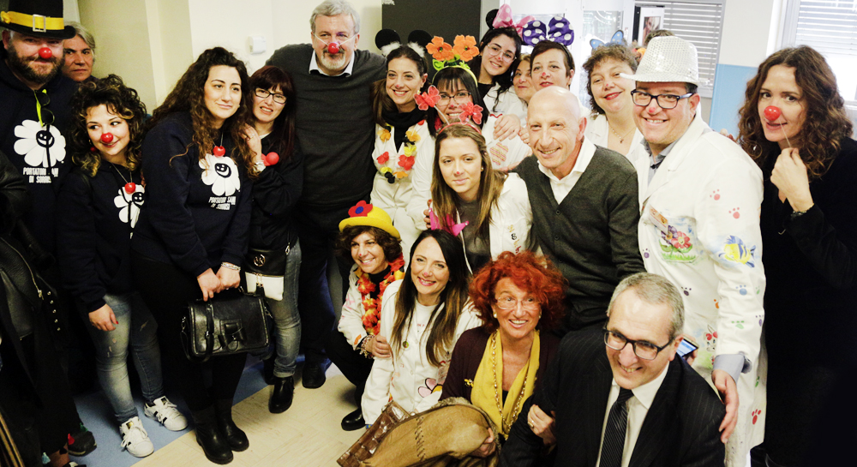
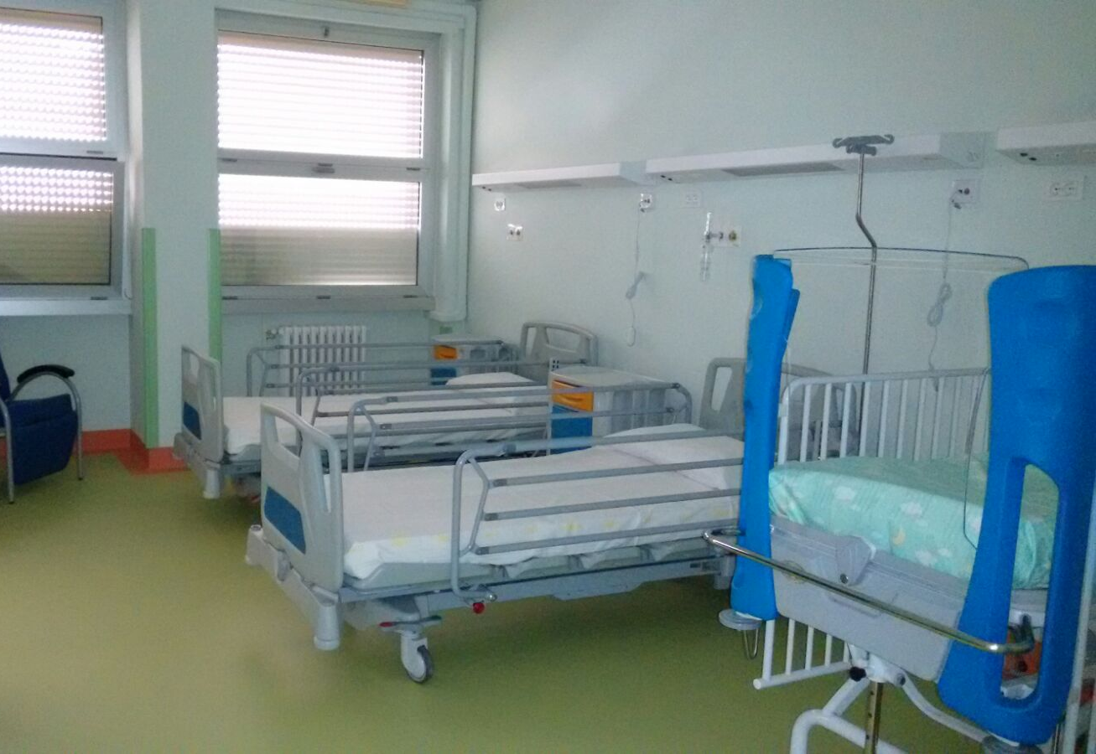
DAL 2012 PRESENTI SUL TERRITORIO
Gennaio 2018 - Donazione arredi e inaugurazione Chirurgia pediatrica -
Febbraio 2018 ● Inaugurazione Chirurgia Pediatrica

Slide 10
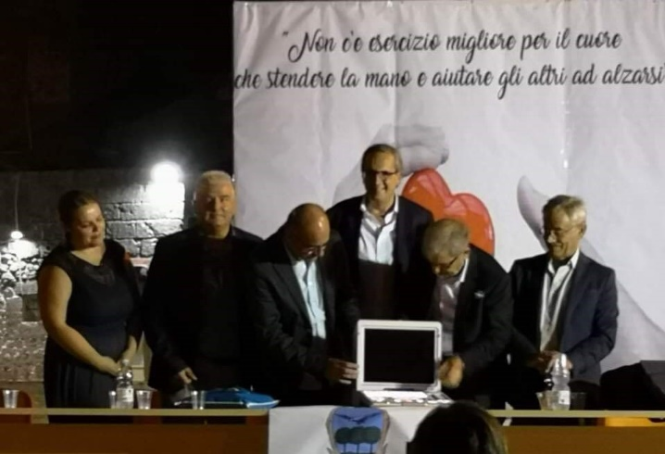
DAL 2012 PRESENTI SUL TERRITORIO
Giugno 2018 ● Donazione defibrillatore pediatrico e del monitor multiparametrico pediatrico per terapia intensiva pediatrica "Vito Fazzi" Lecce;
Settembre 2018 ● Donazione ecografo a colori portatile e sonde/apparecchiature mediche al reparto di Pediatria di Scorrano;
attendiamo una delibera regionale che riconosca in pianta stabile i due posti letto di terapia intensiva da noi chiesti ormai da quasi due anni.

Slide 11
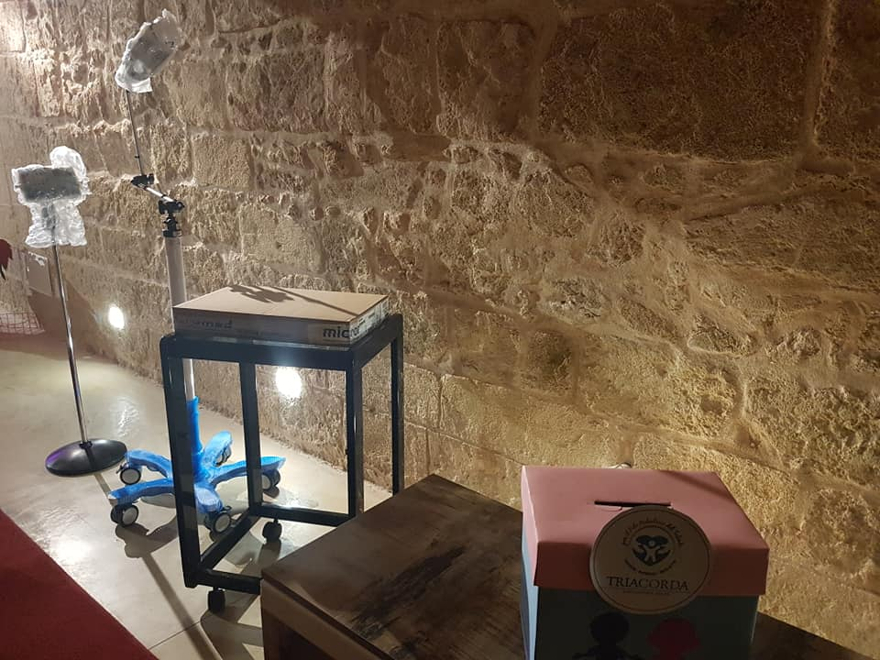
DAL 2012 PRESENTI SUL TERRITORIO
Dicembre 2018
Donazione elettroencefalografo pediatrico/apparecchiature mediche al reparto di pediatria di Gallipoli

Slide 12
DAL 2012 PRESENTI SUL TERRITORIO
Il Progetto intende promuovere la realizzazione di un servizio "Hospital and Home Education" stabile, avanzato ed innovativo di supporto ai pazienti pediatrici, che consenta loro di mantenere il contatto con la propria classe di appartenenza, anche durante i periodi di lungo degenza e riabilitazione a casa e in ospedale.
Marzo 2019 ● Parte "eSCO: Scuola a Casa e in Ospedale", in collaborazione con il "Centro di Ricerca Interdipartimentale in Digital Humanities – Dipartimento di Studi Umanistici – Università del Salento", con Asl/Lecce, grazie al sostegno della " Fondazione Banca Popolare Pugliese Giorgio Primiceri - Onlus" e in accordo con i comuni salentini di Lecce, Scorrano, Galatina, Tricase e Gallipoli, che ospitano centri pediatrici di cura.

Slide 13
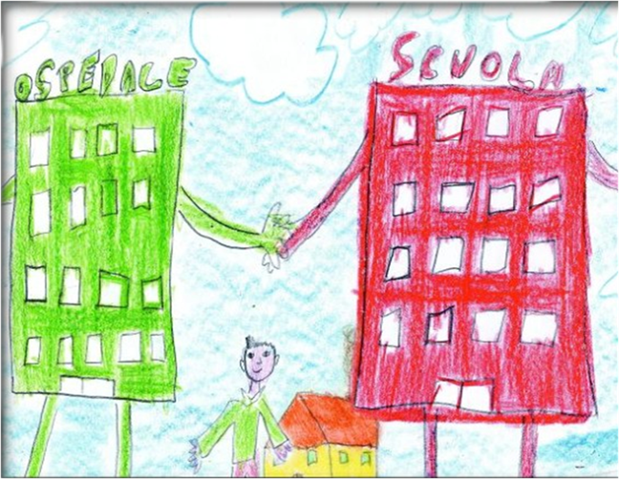
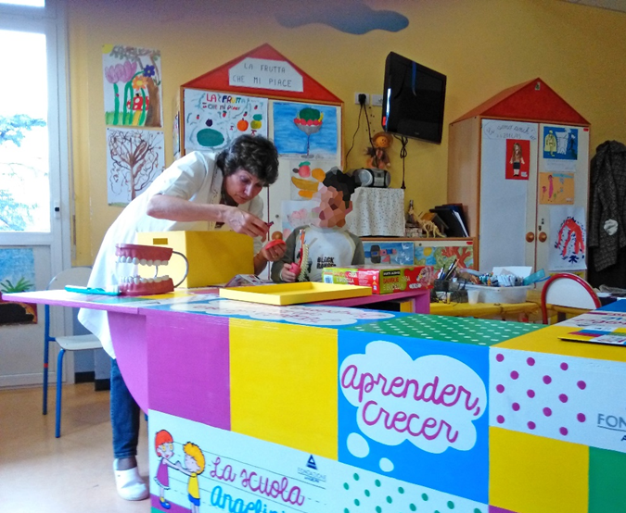
NUOVO PROGETTO TRIA CORDA ONLUS
DOVE?
Nel primo anno di sperimentazione, in accordo con il personale dirigente ospedaliero, il servizio sarà attivo in 6 reparti in Provincia di Lecce.
Pediatria – Ospedale “Vito Fazzi” di Lecce
Oncoematologia pediatrica - Ospedale “Vito Fazzi” (LE)
Pediatria – Ospedale “Veris Delli Ponti” di Scorrano (LE)
Pediatria – Ospedale “Sacro Cuore di Gesù” di Gallipoli (LE)
Pediatria – Ospedale “Cardinale G. Panico” di Tricase (LE)
Pediatria – Ospedale “ Santa Caterina Novella ” di Galatina (LE)

Slide 14
DAL 2012 PRESENTI SUL TERRITORIO
Febbraio 2019 ● Parte il Master per la Formazione degli Operatori, dedicata al personale medico, che è stata programmata con strutture nazionali, già esperte nel settore. Si propone una durata iniziale del progetto di 1 anno, eventualmente rinnovabile.
I costi preventivati sono pari a circa 15.000 Euro a carico di Tria Corda Onlus
Tria Corda ha già impiegato € 9.000 per finanziare la formazione a 3 medici.
Tria Corda ha già impiegato € 9.000 per finanziare la formazione a 3 medici.

Slide 15
Rete che funziona

Slide 16
Tria Corda Onlus e il Regina Margherita uniti per il
Polo Pediatrico del Salento
!!STOP AI VIAGGI DELLA SPERANZA!!
Torino, oltre 120mila firme per salvare il Regina Margherita, primo ospedale pediatrico d’Italia: «Vogliamo struttura che si occupi solo dei bambini»
In tutta l’area salentina (Lecce, Brindisi, Taranto) non ci sono strutture di terapia intensiva pediatrica e non esiste un pronto soccorso pediatrico
Molte famiglie sono costrette a trasferirsi e a intraprendere i tristemente noti “viaggi della speranza”
Non esiste un luogo a misura di bambino, ma solo ambienti generici e «ostili»
Lla multidisciplinarietà, oggi fondamentale nell’approccio a standard curativi di qualità è solo all’inizio
Al Sud non esistono Poli Pediatrici con tutte le caratteristiche e gli standard di qualità previsti dalla Joint Commission International
Polo Pediatrico del Salento può diventare un primo esempio per la tutela dei diritti dei bambini in ospedale per tutto il Sud Italia

Slide 17
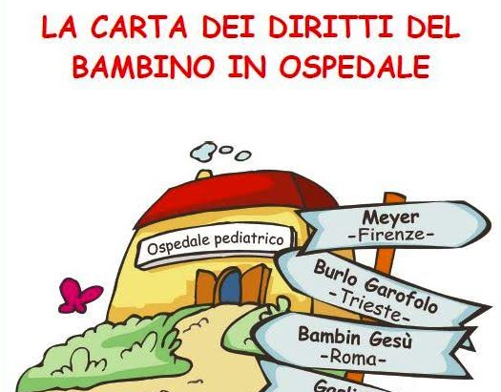
Diritti dei bambini
Lo sguardo al futuro nel nostro caso è rappresentato anche dall’attenzione e dal rispetto per i Diritti del Bambino e dell’adolescente in Ospedale
E’ fondamentale realizzare il Polo a
misura di bambino, con personale
dedicato e specializzato, ma anche con strutture ambientali dedicate
Gemellaggio tra il Polo Pediatrico del Salento e il Regina Margherita di Torino
adottare la Carta dei diritti

Slide 18
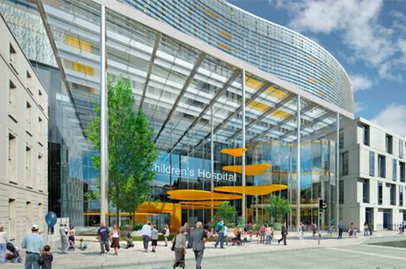
Architetto Giuseppe Lacanna- componente del
Comitato Tecnico Asl/ Tria Corda
PROGETTAZIONE DEL POLO PEDIATRICO DEL SALENTO
Qual è la tua idea di Polo Pediatrico del Salento?
I nostri obiettivi
Il Polo Pediatrico del Salento offre l’opportunità unica di poter creare qualcosa che nel Sud d’Italia ancora non esiste. L’ambizione è quella di progettare il nuovo polo pensando ad ogni esigenza del bambino in ospedale.
Si avvierà un processo di revisione generale delle strutture sanitarie italiane.
Fondamentali digitalizzazione ed interattività, spazi verdi, ambienti ampi e luminosi, che dominano oramai il panorama sanitario nord europeo ed hanno un impatto notevole anche su come i processi terapeutici vengono gestiti.
Emma Children’s Hospital- Olanda

Slide 19
Studio del Prof. F. Pollice
Un recente studio del Prof. Pollice, Ordinario di Geografia Economico-Politica e Direttore del Dipartimento di Storia, Società e Studi sull'Uomo
La provincia di Lecce ha il 20% della popolazione pugliese e con Brindisi e Taranto arriva al 43%.
Purtroppo stiamo assistendo a:
migrazione sempre più consistente
riduzione della natalità e dei nuclei familiari
invecchiamento della popolazione
I dati sono in un’attenta ricerca sul Salento realizzata dal prof. Pollice
!!
!!
Situazione allarmante

Slide 20
Piano strategico
Nel Salento abbiamo il 42% di disoccupazione giovanile e siamo di fronte ad un processo di scarsa fiducia nel futuro
Abbiamo poche aziende e scarse risorse
Non riusciamo ad attrarre investimenti, se non nel settore turistico
Senza un piano strategico il territorio è condannato ad un declino irreversibile

Slide 21
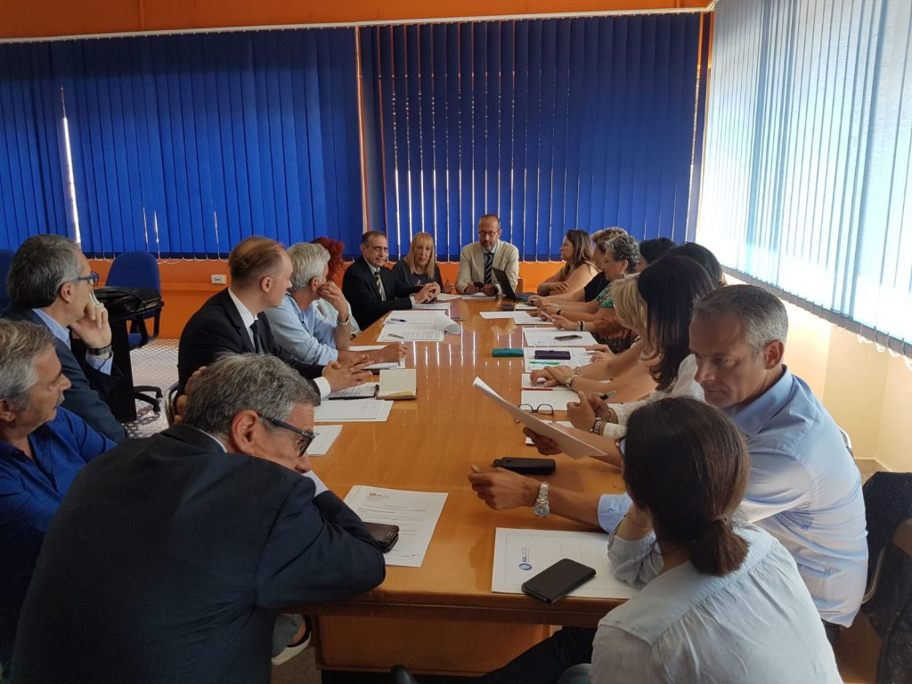
Piano strategico
MA NOI NON VOGLIAMO ARRENDERCI: PER QUESTO A GRAN VOCE
CHIEDIAMO
L’istituzione di un tavolo di lavoro regionale, dove Bari svolga giustamente un ruolo di coordinamento, ma non di accentramento delle risorse, e che coinvolga tutti coloro che ogni giorno si occupano della salute dei bambini, comprese le associazioni
Un piano strategico per la Puglia, perché Bari debba avere chiaro che se si svuota il territorio, essere leader in un contesto di rovina è come avere una cattedrale in un deserto

Slide 22
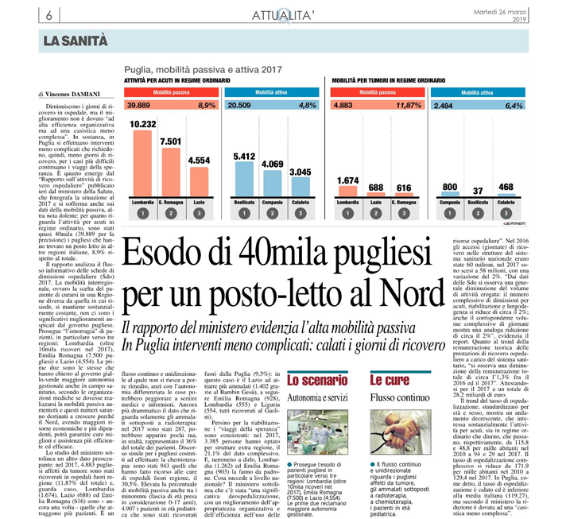
Stop ai viaggi della speranza
Il rapporto del Ministero evidenzia l’alta
mobilità passiva
Prosegue l’esodo di 40mila pazienti pugliesi verso tre regioni:
Lombardia
Emilia Romagna
Lazio

Slide 23
MASTER PUGLIA PEDIATRIA
Stop ai viaggi della speranza

Slide 24
«Da qualche parte, qualcosa di incredibile è in attesa di essere scoperto»
Carl Sagan – astronomo, astrofisico e astrochimico

Slide 25
«Umanesimo a misura di bambino»
Janusz Korczak – pedagogista - ispiratore della Dichiarazione dei diritti dell'infanzia

